Slide 1
NAP2020 un Latvija 2030 mērķu sasniegšanas progress cilvēkresursu attīstības kontekstā
Pēteris Vilks
Pārresoru koordinācijas centra vadītājs
www.pkc.gov.lv
pkc@pkc.mk.gov.lv
05.10.2016.

Slide 2
Konkurētspēja – cilvēks, vide, resursi
Tautas ataudze
Iespēju nevienlīdzības mazināšana
Darba tirgus pieprasījumam atbilstoša izglītība
Radošums un uzņēmējspēja
Pietiekami ienākumi un cienīgs darbs
Darba un ģimenes dzīves savienošana

Slide 3
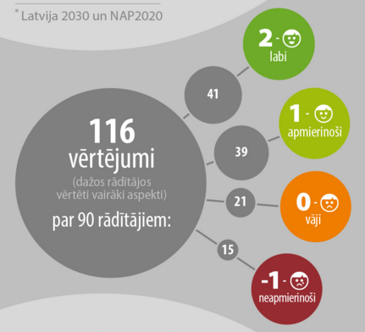
Progress attīstības plānošanas mērķu sasniegšanā
No tiem >40 cilvēkresursu attīstības rādītāji
>15 ietekmējošie rādītāji
Dati uz 2015. gada 1. oktobri

Slide 4
Pozitīvas tendences
TAUTAS ATAUDZES mērķu sasniegšanā
ekonomiskā augšupeja
+
īstenotās iniciatīvas demogrāfijas jomā
+
augsti sieviešu fertilajā vecumā skaita rādītāji
➢
Jaundzimušo skaita pieaugums
Notes:
NAP2020 izstrādes gaitā sākotnēji noteiktie mērķa rādītāji (vēlamā prognoze) vēl nav sasniegti, tomēr reālistiskā prognoze ir piepildīta – 2014. gadā jaundzimušo bērnu skaits pārsniedz 21 tūkstoti (sk. 13. att.)
Saskaņā ar statistikas datiem, pēdējo gadu laikā vērojamas pozitīvas izmaiņas dzimstības, kā arī vairākos tautas ataudzes rādītajos:
jau trešo gadu pēc kārtas Latvijā vērojams dzimstības pieaugums (2011. gadā – 18,8 tūkst., 2012. gadā – 19,9 tūkst., 2013. gadā – 20,6 tūkst., 2014. gadā – 21,7 tūkst.), tādējādi katru gadu jaundzimušo skaits pieaug par aptuveni 700 – 1000 bērniem salīdzinājumā ar iepriekšējo gadu. Tomēr dzimstība joprojām nav sasniegusi pirmskrīzes vai 90. gadu sākuma līmeni un jaundzimušo skaits nav pietiekams tautas ataudzes nodrošināšanai (sk. 13. att.);
palielinās arī otro (2011. gadā – 35,5 %, 2014. gadā – 37,5 %) un trešo (attiecīgi 11,9 % un 13,3 %) bērnu īpatsvars jaundzimušo kopskaitā. Turklāt jāatzīmē, ka otro bērnu īpatsvars jaundzimušo kopskaitā sasniedzis apmēru, kāds bija "dzimstības buma" laikā 80. gadu vidū, absolūtos skaitļos rādītājs ir atgriezies pirmskrīzes līmenī, arī trešo bērnu īpatsvars jaundzimušo kopskaitā ir augstākais pēdējo 30 gadu laikā, kas absolūtos skaitļos ir augstākais kopš 1993. gada;
līdz ar pozitīvām dzimstības tendencēm vienlaikus ik gadu samazinās abortu, tai skaitā arī mākslīgo abortu skaits;
analizējot vecāku demogrāfiskos rādītājus, var konstatēt pozitīvas izmaiņas dzimstības vecumkoeficientā 25–29 gadus vecām sievietēm, kas pamazām pieaug kopš 2011. gada;
pēdējos trīs gadus pamazām pieaug noslēgto laulību skaits (2011. gadā – 10 760, 2014. gadā – 12 515) un samazinās šķirto laulību skaits (attiecīgi 8 302 un 6 271), tomēr vēl aizvien tikai nedaudz vairāk par pusi bērnu dzimst laulībā;
ik gadu samazinās to bērnu skaits, kuriem, reģistrējot dzimšanu, nav noteikta paternitāte.
CSP (2015) Centrālās statistikas pārvaldes datubāzes. IDG01. Dzimušo skaits pēc dzimuma. Pieejams: http://data.csb.gov.lv/pxweb/lv/Sociala/Sociala__ikgad__iedz__dzimst/?tablelist=true&rxid=cdcb978c-22b0-416a-aacc-aa650d3e2ce0 (15.07.2015.)

Slide 5
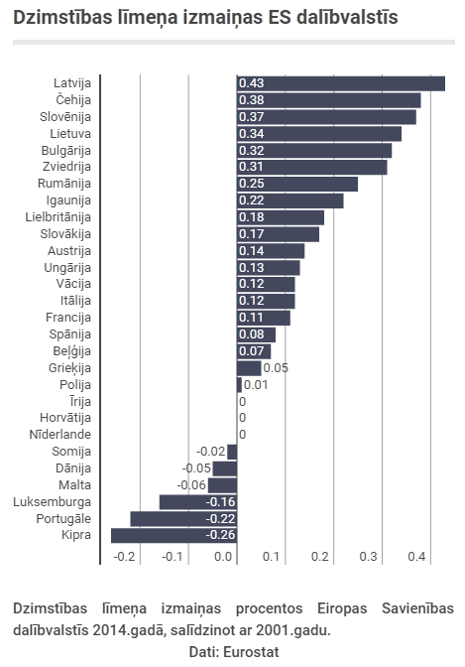
Pozitīvas tendences
TAUTAS ATAUDZES mērķu sasniegšanā
➢
Pieaug summārā dzimstības koeficienta rādītāji - šī rādītāja pieauguma tendenču kontekstā LV līdere Eiropā (2015. gadā – 1,71 )
Notes:
Summārā dzimstības koeficienta pozitīvās izmaiņas jāvērtē piesardzīgi. No vienas puses, patiešām pieaug bērnu skaits uz vienu sievieti fertilā vecumā, no otras puses – jāpatur prātā, ka sieviešu skaits Latvijā samazinās.
Lai mērķtiecīgi īstenotu dzimstību veicinošu politiku arī turpmāk, jāņem vērā vairāki faktori – valsts un pašvaldību atbalsta instrumenti, kuru izmantošana var pozitīvi ietekmēt NAP2020 mērķu sasniegšanu. Pirmkārt, jāmin vairākas pozitīvas politikas iniciatīvas, kas uzsāktas 2015. gadā un kas visticamāk pozitīvi ietekmēs dzimstības rādītājus turpmāk:
atzinīgi vērtējams fakts, ka no 2015. gada ir atcelti krīzes periodā noteiktie slimības, maternitātes, paternitātes un vecāku pabalsta, kā arī bezdarbnieka pabalsta apmēra ierobežojumi;
atjaunota ģimenes valsts pabalsta (turpmāk – ĢVP) diferencēšana atkarībā no bērnu skaita ģimenē
Saskaņā ar LM sniegto informāciju ĢVP izmaksai 2014. gadā tika izlietoti 42,97 milj. euro un līdz ar izmaiņām ieplānoti 71,28 milj. euro no labklājības nozarei paredzētā finansējuma 2015. gadā.
Būtiska ir bērnu aprūpes nodrošināšana, lai vecāki varētu atgriezties darbā pēc bērna kopšanas atvaļinājuma (detalizētāk šīs nodaļas turpinājumā). Ir turpināma atbalsta pilnveidošana mājokļa iegādei vai ilgtermiņa īrei, tas ir ļoti būtisks faktors, plānojot bērna ienākšanu ģimenē. Tāpat nozīmīga ir arī dzimstību veicinošo programmu (pronatal programmes) īstenošanas pārnozaru līmenī pēctecība.
Lai arī nelielas, tomēr pozitīvas izmaiņas dzimstības rādītājos ir saistītas ar 2012. gadā Latvijā uzsākto valsts apmaksātas neauglības diagnosticēšanas un ārstēšanas programmu. Kā norāda NVD speciālisti, līdz 2014. gada janvārim šīs programmas ietvaros dzimuši 37 bērni. LM, Ivanovs M. (12.02.2014). Uz pamatotu sociālekonomisku analīzi balstīta dzimstību un bērnu labklājību veicinoša sociālā politika. Latvijas Universitātes 72. zinātniskā konference "Iedzīvotāju attīstība un demogrāfiskās politikas izaicinājumi".
Tomēr programmā plānoto pakalpojumu skaits jau šobrīd nespēj segt pieprasījumu pēc šiem pakalpojumiem, kas varētu vēl pieaugt, ņemot vērā pastāvošo tendenci bērnus radīt arvien lielākā vecumā (pēdējo 10 gadu laikā mātes vidējais vecums, piedzimstot pirmajam bērnam, ir pieaudzis par diviem gadiem (no 24,9 uz 26,9)), kā rezultātā palielinās arī neauglības risks. Līdz ar to būtu nepieciešams pastāvīgs atbalsts šīs un citu veselības veicināšanas programmas īstenošanai.

Slide 6
Negatīvas tendences
TAUTAS ATAUDZES mērķu sasniegšanā
➢
Negatīvs dabiskais pieaugums
Negatīvs migrācijas saldo
Iedzīvotāju skaits samazinās (samazinās ek.aktīvo iedzīvotāju īpatsvars)
Notes:
Saskaņā ar datiem dabiskais pieaugums Latvijā joprojām saglabājas negatīvs, tomēr pēdējo četru gadu laikā ir vērojamas pozitīvas situācijas izmaiņas – ja 2011. un 2012. gadā mirušo skaits bija vairāk nekā par 9 tūkst. lielāks par dzimušo skaitu, tad 2015. gadā dzimušo un mirušo skaita rādītāji būtiski tuvinājušies un mirušo skaits pārsniedz dzimušo skaitu par 6,5 tūkstošiem.
Mērķis stabilai tautas ataudzei ir panākt, ka katru gadu dzimst vairāk bērnu nekā iepriekšējā gadā. Bet, neveicot atbilstošus pasākumus, dabiskais pieaugums turpmākajos gados var būtiski samazināties. Tāpēc mērķa sasniegšanai nepieciešams ieviest kompleksu atbalsta sistēmu ģimenēm. Tas iekļauj šādus rīcības virzienus:
nodrošināt, ka bērni dzīvo labvēlīgā ģimeniskā vai ģimenei pietuvinātā vidē, sniedzot atbalstu bērnu dzimšanā, audzināšanā un aprūpē;
pārraudzīt, lai ģimenē samazinās vardarbība, radot drošu vidi izaugsmei;
veicinot darba un ģimenes dzīves savienošanu, mazināt bērnu nabadzības risku.
Priekšnosacījumi NAP2020 mērķu sasniegšanai – tautas ataudzi stiprinoši vērtībuzskati sabiedrībā, atbalstoša valsts un pašvaldību politika un atbilstoši finanšu resursi gan individuālā līmenī, gan makrolīmenī.
Latvijas iedzīvotāju ilgtermiņa emigrācija ir pakāpeniski kritusies kopš 2011. gada, 2014. gadā sasniedzot 19 017 iedzīvotājus (salīdzinājumam: 2011. gadā no Latvijas izbrauca 30 311 iedzīvotāji). Savukārt iedzīvotāju imigrācijas rādītāji svārstās (2011. gadā – 10 234, 2012. gadā – 13 303, 2013. gadā – 8 299 un 2014. gadā – 10 365). Saskaņā ar statistikas datiem pēdējo triju gadu laikā migrācijas saldo rādītāji ir relatīvi pozitīvāki, atstājot mazāk kritisku ietekmi uz iedzīvotāju skaitu – ja 2011. gadā izbraukušo skaits par 20,1 tūkst. pārsniedza Latvijā iebraukušo skaitu, tad 2014. gadā no Latvijas izbrauca salīdzinoši vairs tikai par 8,7 tūkst. iedzīvotāju vairāk nekā iebrauca, tādējādi gandrīz sasniedzot NAP2020 izvirzīto mērķi 2014. gadam: –8500.
CSP (2015) Centrālās statistikas pārvaldes datubāzes. IBG01. Iedzīvotāju ilgtermiņa migrācija
Ļoti nozīmīgi, ka emigrācijas rezultātā līdz ar iedzīvotāju skaita absolūto samazinājumu ir mainījusies Latvijas iedzīvotāju vecumstruktūra, samazinoties ekonomiski aktīvo iedzīvotāju īpatsvaram, jo īpaši vecuma grupā no 15 līdz 34 gadiem. Pēdējo 10 gadu laikā (no 2005. līdz 2015. gadam) vecuma kohorta 15–24 g. v. ir samazinājusies par 35 % un 25–34 g. v. – par 10 %, tādējādi radot papildu risku sociālās aizsardzības sistēmas ilgtspējai un paaugstinātu depopulācijas risku, jo profesors M. Hazans secinājis, ka tieši ģimenes ar vislielāko demogrāfisko potenciālu – vēlmi radīt bērnus, kas augstāka esot izglītoto iedzīvotāju vidū – vienlaikus ir pakļauti visaugstākajam emigrācijas riskam.
No MP ziņojuma 2015.g. – apkopotie dati liecina, ka reemigrantu mērķa grupas galvenās vajadzības būtu šādas:
atbalsts iesaistei darba tirgū, tai skaitā darba meklēšanai;
vidējās algas pieaugums valstī, veicot pasākumus vispārējai ekonomikas izaugsmei;
atbalsts mājokļa jautājumos (piemēram, informācija par īres iespējām, juridisks atbalsts īres līguma slēgšanai, iespēja dzīvokļa meklēšanu uzsākt, atrodoties ārzemēs);
informatīvs atbalsts par piekļuvi universālajiem sociālajiem pabalstiem, sociālajiem pakalpojumiem;
atbalsts skolēniem, iekļaujoties Latvijas izglītības sistēmā;
sociālā palīdzība trūcīgajiem reemigrantiem.
Mērķtiecīga reemigrācijas politikas īstenošana, lai, veicinot emigrējušo Latvijas iedzīvotāju atgriešanos Latvijā, mazinātu depopulācijas risku, ir viens no būtiskiem faktoriem valsts stratēģiskai attīstībai.

Slide 7
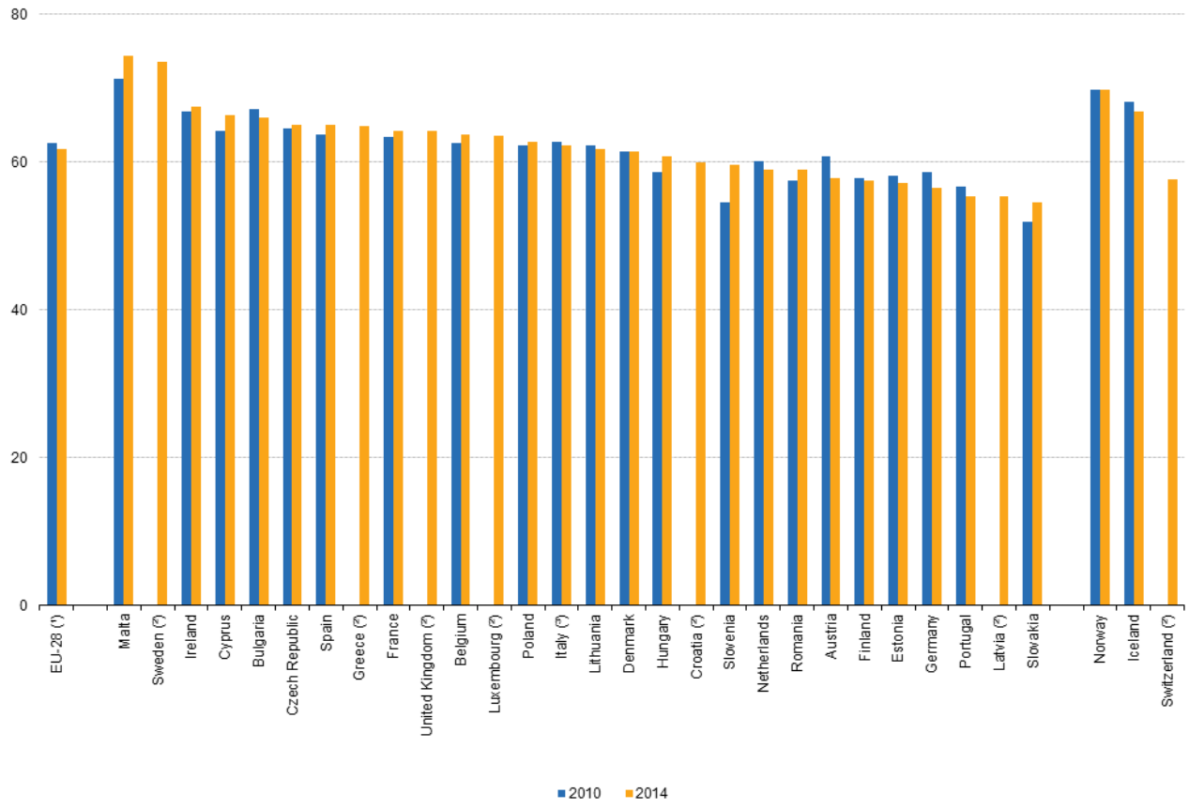
Negatīvas tendences
TAUTAS ATAUDZES mērķu sasniegšanā
➢
Veselīgi nodzīvotie mūža gadi – vieni no zemākiem rādītājiem Eiropā, izteiktas atšķirības vīriešu un sieviešu vidū
Sievietes, 2010 un 2014
Veselīgi nodzīvotie mūža gadi ES-28:
61,4 gadi vīriešiem
61,8 gadi sievietēm.
Latvijā:
51,5 gadi vīriešiem
55,3 gadi sievietēm
http://appsso.eurostat.ec.europa.eu/nui/submitViewTableAction.do
Notes:
! Nav iespējams skatīt datus dinamikā, kā iepriekš NAP, jo no 2013 mainījusies metodoloģija.
Grafiks – sievietes, vīriešiem – identiskas tendences, neievietoju, jo vēl papildus slaids

Slide 8
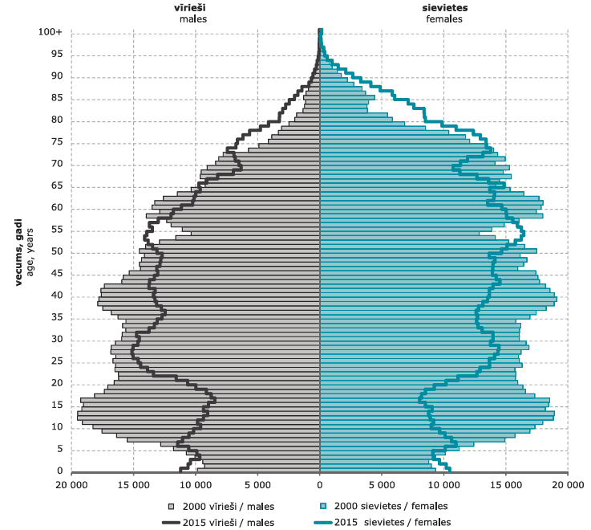
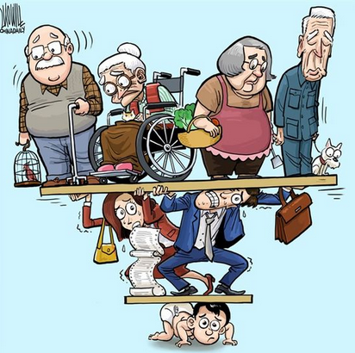
Negatīvas tendences
TAUTAS ATAUDZES mērķu sasniegšanā
Sabiedrības novecošanās izaicinājumi TAUTAS ATAUDZES un NODARBINĀTĪBAS mērķu sasniegšanā
➢
Samazinās/-ies fertilā vecuma iedzīvotāju īpatsvars
Samazinās/-ies ekonomiski aktīvo iedzīvotāju īpatsvars
Pastāvīgo iedzīvotāju vecuma piramīda; 2000, 2015
Notes:
Dati: CSP, LU
Sabiedrības novecošana ir dabiska parādība modernizācijas procesā, kas rodas līdz ar vidējā dzīves ilguma palielināšanos un dzimstības samazināšanos, kā rezultātā sabiedrībā palielinās gados vecāko cilvēku īpatsvars. Saskaņā ar statistikas datiem 2014. gadā Latvijā kopumā 19,4 % iedzīvotāju bija vecumā virs 65 gadiem, bet 2000. gadā šīs vecuma grupas iedzīvotāju (65+ g. v.) īpatsvars nepārsniedza 15 %.
Tiek prognozēts, ka nākamajās desmitgadēs iedzīvotāju novecošana pieaugs, un 2050. gadā Latvija būs viena no valstīm, kuru jo īpaši būtiski skars sabiedrības novecošanas tendences, tai skaitā nozīmīgi pieaugs demogrāfiskās slodzes līmenis jeb pēcdarbspējas vecuma (65+g.v.) iedzīvotāju īpatsvars pret darbspējas vecuma (15–64 g. v.) iedzīvotāju īpatsvaru – no 19,4 % 2014. gadā līdz 50,7 % 2050. gadā.
European Commision (2015) The Ageing Report. Underlying Assumptions and Projection Methodologies. Pieejams: http://ec.europa.eu/economy_finance/publications/european_economy/2014/pdf/ee8_en.pdf (21.07.2015.)
Sabiedrībai novecojot, vecāka gadagājuma iedzīvotāji kļūst par nozīmīgu cilvēkresursu daļu, un viņu izglītība, nodarbinātība, sociālie pakalpojumi un veselības aprūpe kļūst par aktuālu jautājumu rīcībpolitikas dienaskārtībā.
Eiropā sabiedrības novecošanas jautājumi politikas plānošanas līmenī aktualizēti kopš 2000. gada, bet Latvijā lielāka uzmanība tiem pievērsta pēdējo 5–7 gadu laikā.
Darba iespēju vienlīdzība gados vecākiem cilvēkiem
Atsevišķi jautājumi, kas saistīti ar sabiedrības novecošanu, ir iekļauti NAP2020, taču jāapzinās, ka ierobežotās fiskālās telpas apstākļos sabiedrības novecošana prasīs resursu "pārbīdi" (t. s. strukturālās reformas) starp dažādām budžeta programmām. Pēc minētās izpētes veikšanas, kā arī vērtējot NAP2020 īstenošanu vidējā termiņā, būs iespējams sniegt pierādījumos balstītus priekšlikumus ilgtspējīgai rīcībpolitikai un pārresoru sadarbībai sabiedrības novecošanās jautājumu risināšanā.

Slide 9
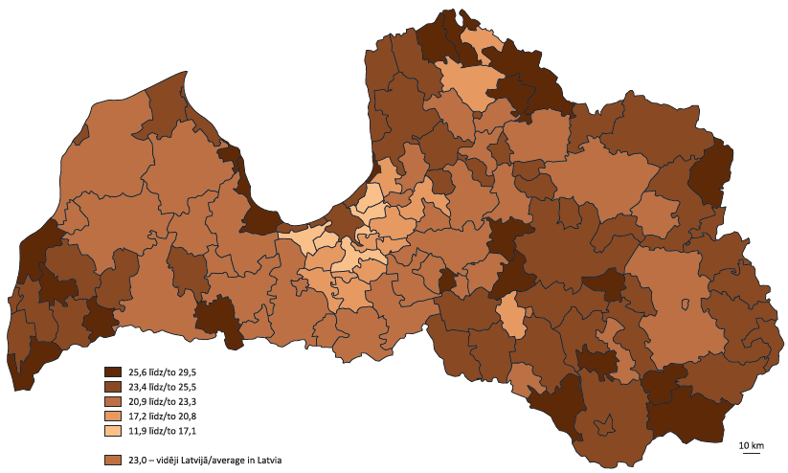
Negatīvas tendences
TAUTAS ATAUDZES mērķu sasniegšanā
Izteikta reģionalitāte – vecumgrupu struktūrā
Kritiski nozīmīga dimensija, analizējot cilvēkresursu attīstību (iedzīvotāju iespējas) šobrīd un perspektīvā
➢
kā arī - dzimstības rādītājos, iedzīvotāju blīvumā, veselības, veselībai kaitīgo ieradumu u.c. rādītājos
! Augstākam emigrācijas riskam pakļautie = iedzīvotāji no augstāk attīstītiem reģioniem, fertilajā vecumā
Pastāvīgo iedzīvotāju īpatsvars virs darbspējas vecuma administratīvajās teritorijās, %
(62+); 2015
Notes:
Pastāvīgo iedzīv.skaits galvenajās vecuma grupās 2015.g. sāk., avots: CSP:
Kopā: 1 986 096, 0-14 gadi: 297 720 (15%), 15-61 gads: 1 237 739 (62%), 62+: 456 637 (23%)
http://www.csb.gov.lv/sites/default/files/nr_11_demografija_2015_15_00_lv_en.pdf
Demogrāfiskās slodzes līmenis tiek lietots, analizējot proporcionālo sadalījumu starp tiem, kas ir darbspējas vecumā un ir vai varētu būt ekonomiski aktīvi, un pārējo sabiedrības daļu (bērniem un pensionāriem), kurus uztur iedzīvotāji darbspējas vecumā. Kopš 1993. gada pensijas vecuma iedzīvotāju īpatsvars ir lielāks par bērnu un pusaudžu īpatsvaru, kas nozīmē, ka nākotnē būs mazāks iedzīvotāju skaits darbspējas vecumā un demogrāfiskās slodzes līmenis pieaugs. 2015. gada sākumā uz 1 000 darbspējīgo iedzīvotāju bija 371 pensijas vecuma iedzīvotājs un 242 bērni vecumā līdz 14 gadiem

Slide 10
Iespējas TAUTAS ATAUDZES veicināšanai – cienīgs darbs
Apstākļi, kas traucē sasniegt vēlamo bērnu skaitu
Kā arī:
Avots: Pētījums «Tautas ataudzi ietekmējošie faktori»
Īpaši augsts nabadzības risks bērniem, kurus audzina viens pieaugušais, un daudzbērnu ģimenēs
Demogrāfiskā «bedre» - zems fertilā vecumā esošo sieviešu īpatsvars
Vērtībuzskatu maiņa sabiedrībā – mazinās vēlamo bērnu skaits, tomēr vēl aizvien tas ir augstāks nekā reālais

Slide 11
Sadarbības platforma «Demogrāfisko lietu centrs»: Paveiktie darbi
DLC izveidots VRP izstrādes gaitā
(Ministru prezidenta 06.04.2016. rīkojums Nr.111)
KONCEPTUĀLI ATBALSTĪTS DEMOGRĀFISKO LIETU PADOMĒ
Sagatavots Konceptuālais ziņojums
“Par Sadarbības platformas “Demogrāfisko lietu centrs” priekšlikumiem ģimeņu ar bērniem atbalstam 2017. –2018. gadā”
Notikušas 7 DLC sēdes
(1.: 14.04.2016.)
Identificētas jomas, kur nepieciešama operatīva rīcība ģimeņu dzīves kvalitātes uzlabošanai vai normatīvā regulējuma sistēmiskai sakārtošanai
Valdībā, skatot jaunās politikas iniciatīvas 2017.gadam un turpmākiem gadiem
Atbalsts - 6 DLC virzītiem priekšlikumiem
„Mājokļu programmas” turpināšana
Pasākumi bez vecāku gādības palikušo bērnu aprūpes ģimeniskā vidē pilnveidošanai
Ģimenes valsts pabalsta palielināšana ģimenēs ar 4+ bērniem
Valsts minimālā atbalsta apmēru apgādnieku zaudējušiem bērniem palielināšana
Sociālās apdrošināšanas iemaksu palielināšana par personām, kuras kopj bērnu līdz 1,5 g.v.
Daudzbērnu ģimenēm – 25% atlaide braukšanai transportā
Notes:
DLC darbības mērķis:
Atbilstoši Deklarācijā noteiktajiem uzdevumiem, sniegt priekšlikumus par tautas ataudzes atbalsta pasākumu pilnveidošanu un īstenošanu Demogrāfisko lietu padomei, lai virzītu tos izskatīšanai MK.
Vadītājs – Imants Parādnieks, Saeimas Budžeta un finanšu (nodokļu) komisijas Demogrāfijas lietu apakškomisijas priekšsēdētājs
Eksperti – pārstāvji no Ministru prezidenta biroja, Labklājības, Veselības un Finanšu ministrijām, Pārresoru koordinācijas centra, sociālo lietu eksperts, pētnieks demogrāfijā
PKC = DLC sekretariāts.
„Mājokļu programmas” turpināšana - valsts galvojums hipotekārajiem kredītiem dzīvojamās telpas iegādei vai būvniecībai ģimenēm ar bērniem/ ATBALSTS DZĪVESVIETAS NODROŠINĀŠANAI;
Pasākumi bez vecāku gādības palikušo bērnu aprūpes ģimeniskā vidē pilnveidošanai - paredzēts uzlabot adoptētājiem sniegtā atbalsta sistēmu, un ārpusģimenes aprūpes sistēmu (atbalsts aizbildņiem un audžuģimenēm)/ ATBALSTS ĪPAŠĀM SOCIĀLĀS UN NABADZĪBAS RISKA GRUPĀM;
Ģimenes valsts pabalsta palielināšana ģimenēs ar 4+ bērniem - no 2017. gada 1. janvāra paredzēts par ceturto un nākamajiem bērniem ĢVP noteikt 4,4 reizes lielāku, nekā par pirmo bērnu (11,38 x 4,4 = 50,07 eiro) (pašreiz - 34,14 eiro)/ ATBALSTS 2. LIELĀKAJAM NABADZĪBAS RISKAM PAKĻAUTAJAM ĢIMEŅU VEIDAM;
Valsts minimālā atbalsta apmēru apgādnieku zaudējušiem bērniem (apgādnieka zaudējuma pensija) palielināšana , tuvinot to minimālo uzturlīdzekļu apmēram, kādu valsts garantē gadījumos, kad kāds no bērna vecākiem nepilda savus pienākumus un nenodrošina bērnam nepieciešamo uzturēšanu (no 2017.gada 1.aprīļa), lai mazinātu nepilno ģimeņu nabadzību un visiem bērniem piedāvātu līdzvērtīgu sociālo nodrošinājumu/ ATBALSTS ĢIMENĒM, KUR BĒRNUS AUDZINA VIENS PIEAUGUŠAIS;
Palielināt sociālās apdrošināšanas iemaksas par personām, kuras kopj bērnu līdz 1,5 g.v., t.i., iemaksas pensiju, invaliditātes un bezdarba apdrošināšanai veikt no 171 eiro (šobrīd no 142,29 eiro) (no 2017.gada 1.janvāra);
Daudzbērnu ģimenes - jauna pasažieru kategorija, kas ir tiesīga izmantot braukšanas maksas atvieglojumus starppilsētu un reģionālajā sabiedriskajā transportā, atlaide 25%/ ATBALSTS ĢIMEŅU MOBILITĀTEI

Slide 12
Tendences
mērķu sasniegšanā
Iedzīvotāju ienākumu nevienlīdzība
Atbalsta mehānismi:
Kvalitatīva izglītība
Pieaugušo izglītība
Labāk atalgotas darba vietas
Nodokļu politika
Mērķa vērtība LV
2015. gadā: 5.8
Notes:
No 2015. g. MP ziņojuma - jo lielāka ienākumu nevienlīdzība un iedzīvotāju skaits ar zemiem ienākumiem, jo mazākas iespējas augt iedzīvotāju patēriņam, kas veido nozīmīgu daļu no iekšzemes kopprodukta.
mazākas iespējas saņemt kvalitatīvu izglītību,
veikt ieguldījumus savas karjeras un darba iespēju attīstībā, kas ļautu nākotnē pretendēt uz labu darbu vai veidot pelnošu uzņēmējdarbību.
Veidojas apburtais loks – nevienlīdzības spirāle → iespēju nevienlīdzība, kas saglabā un padziļina ienākumu nevienlīdzību.
Pasaules ekonomikas foruma pētījumā "Outlook on the Global Agenda 2015" labāka izglītība, nodokļu politika un darbavietu radīšana tiek minētas kā potenciāli labākie rīki ienākumu nevienlīdzības mazināšanai. Kā iespējamie risinājumi tiek minēti arī darbaspēka attīstība, sociālā politika un ienākumu pārdale. PB ziņojums 2015.g. uzsver, ka nabadzība nav tikai naudas līdzekļu trūkums, bet tā samazina indivīda psiholoģiskos un sociālos resursus, tādējādi palielinot iespēju indivīdam pieņemt lēmumus, kas neļauj izrauties no nabadzības.
Nepieciešams turpināt un padarīt vēl mērķtiecīgāku uzsākto valsts politiku ienākumu nevienlīdzības mazināšanai, lai veicinātu ienākumu pieaugumu nabadzības riskam visvairāk pakļautajām iedzīvotāju grupām – vienas personas mājsaim­niecībām, gados vecākiem cilvēkiem, kuri dzīvo vieni, viena vecāka ģimenēm un ģimenēm ar trim un vairāk bērniem.
Galvenie rīcības virzieni ienākumu nevienlīdzības ierobežošanai ir bezdarba mazināšana, labāk atalgotu darbavietu radīšana un valsts nodokļu politika.
Latvija 2030 kā ienākumu nevienlīdzību raksturojošs stratēģiskais indikators ir iekļauts Džini indekss, un arī saskaņā ar šo rādītāju ienākumu nevienlīdzība Latvijā (2013. gadā indeksa vērtība Latvijā bija 35,2, Lietuvā – 34,6, Igaunijā 32,9, bet ES vidēji – 30,5) ilgstoši bijusi viena no augstākajām ES. Latvijas ilgtspējīgas attīstības stratēģijā plānotais mērķis ir sasniegt Džini indeksa vērtību, kas nav augstāka par 30.

Slide 13
Tendences
mērķu sasniegšanā
Nabadzības riska indekss strādājošiem iedzīvotājiem
+
Strādājošo reālās darba samaksas dinamika
Samazinās nabadzības riskam pakļauto nodarbināto īpatsvars
➢
Būtiski - mazināt
Nereģistrētu nodarbinātību
Ēnu ekonomikas īpatsvaru
Mērķa vērtība
2014. gadā – 106
2017. gadā – 106
Mērķa vērtība
2014. gadā – 8%
2017. gadā – 6.5%
Būtiski – atbalstīt
Darba vidē balstītu izglītību
Cilvēku ar ierobežotām darba iespējām iekļaušanos darba tirgū
Datu avots: CSP
Notes:
No 2015.g. MP ziņojuma:
Lai gan strādājošo reālās darba samaksas dinamika jau šobrīd sasniegusi 2020. gadā paredzēto, tā var sarukt nākotnē. Latvijas Bankas ekonomiste Daina Paula: "Atalgojuma gada kāpums šogad varētu turpināt palēnināties, jo pakāpeniski izzudīs t. s. bāzes efekts jeb pērnā gada laikā bijusī atalgojumu paaugstināšanas ietekme.
! Samazinās nabadzības riskam pakļauto nodarbināto īpatsvars (2013. gadā – 8,3 %, kas ir zemākais procentuālais īpatsvars kopš 2004. gada), bet tomēr nav sasniegts 2014. gada mērķis (8 %), turklāt strauji jāvirzās, lai 2020. gadā sasniegtu 5 %.
Vienlaikus tika veikti pasākumi nereģistrētās nodarbinātības mazināšanai, tādējādi atbalstot darbinieku iespējas saņemt sociālās apdrošināšanas pakalpojumus. Samazinājies ēnu ekonomikas īpatsvars, un nākotnē jāstrādā pie aplokšņu algu samazināšanas, kā arī patiesu nostrādāto darbu stundu norādīšanas. Sociāli atbildīgas uzņēmējdarbības īstenošana ir publiskā un privātā sektora uzdevums, kas paredzēts NAP2020, lai sasniegtu cienīga darba mērķi.
Darbaspēka pārorientēšanās uz produktīvākiem darbiem būs iespējama, ieviešot t. s. "darba tirgus apsteidzošo pārkārtojumu sistēmu", kas ir darba tirgus dinamiku monitorējošs un attīstību prognozējošs instruments, kas balstīts darba tirgus piedāvājuma un pieprasījuma dinamikas analīzē. Instruments tiek veidots ar Eiropas Savienības struktūrfondu atbalstu. Darba tirgus disproporciju mazināšanai arvien nozīmīgāka kļūs pieaugušo iesaiste tālākizglītībā un atbilstošs izglītības piedāvājums.
Cilvēku ar ierobežotām darba spējām iesaiste darba tirgū, iespējas iegūt izglītību u.c.
→ UK apstiprināti kritēriji darbības programmas "Izaugsme un nodarbinātība" 9.1.4. specifiskā atbalsta mērķa "Palielināt diskriminācijas riskiem pakļauto iedzīvotāju integrāciju sabiedrībā un darba tirgū" 9.1.4.2. pasākumam "Tehnisko palīglīdzekļu apmaiņas sistēma".
Ekonomikas spriedzes indekss ir labvēlīgāks, nekā tika prognozēts.
Valdība jau 2013. gadā sāka mazināt darbaspēka nodokļu slogu, prioritāri iedzīvotājiem ar zemiem ienākumiem. Tika palielināta minimālā alga (2014. gadā līdz 320 euro, 2015. gadā līdz 360 euro). No 2014. gada mājsaimniecībās ar bērniem atspaidu deva atvieglojumi par apgādājamiem un pabalstu sistēmas pilnveidošana, lai atbalstītu bērnu dzimšanu un citas priekšrocības. Sākot ar 2014. gadu, pedagogiem un citiem publiskajā sektorā strādājošajiem palielināja zemākās darba algas likmes
Tiekšanās uz augsta līmeņa nodarbinātību ekonomikā, kuras konkurētspēja balstās uz zemu darba algu, negatīvi ietekmētu tautas attīstību un vidusšķiras veidošanos. Izaicinājums ir veikt atalgojuma konverģenci ar citām Eiropas dalībvalstīm, lai saglabātu iespējas cilvēkiem vairot ekonomisko aktivitāti Latvijā, vienlaikus nodrošinot ekonomikas konkurētspēju.

Slide 14
Kritiskā domāšana un izvēles - cilvēka drošumspējas pamats
Indivīda lēmumi
Vide
Konkurētspēja darba
tirgū
Dinamiska
un inovatīva ekonomika
Augstskola/pieaugušo
izglītība
Darba tirgus
vajadzībām
atbilstošas
izglītības
programmas
Karjeras izvēles
sākotnējā segmentēšana
Vispārējā vs profesionālā

Slide 15
Tendences mērķu sasniegšanā Izglītojamo skaita sadalījums (%)
Datu avots: IZM

Slide 16
Tendences mērķu sasniegšanā Studējošo skaits STEM programmās
Datu avots: IZM
Notes:
Laika posmā no 2007./2008. – 2015./2016. ak. gadam studējošo skaitam augstskolās STEM programmās ir tendence palielināties (izņemot 2015./2016.ak. gadu) un kopumā pēdējo 8 gadu laikā tas ir pieaudzis par 1570 studentiem jeb 5,3%. Jāņem vērā, ka kopējais augstskolās studējošo skaits Latvijā šajā laika periodā ir samazinājies par 36%, līdz ar to pozitīvi vērtējams fakts, ka arvien vairāk potenciālie augstskolu studenti izvēlas studijas STEM jomas programmās. Par to liecina šīs jomas studējošo īpatsvara palielināšanās kopējā augstskolās studējošo skaitā – no 25,7 % 2007./2008. ak. gadā līdz 42,4% 2015./2016. ak. gadā (sk. 1.2. attēlu). Studējošo kritums ir sociālajās zinātnēs (uz valsts budžeta samazināšanas un uz maksas studentu rēķina), savukārt studējošo skaitu dabaszinātnēs un inženierzinātnēs ir izdevies noturēt nemainīgu ar budžeta vietu palīdzību.
2007./2008.ak.gada sākumā Latvijas augstskolās studēja 114998 studenti, bet 2015./2016.ak. gada sākumā 73504 studenti (http://izm.gov.lv/lv/publikacijas-un-statistika/statistika-par-izglitibu/statistika-par-augstako-izglitibu)
No kopējā STEM jomas programmu skaita 106 studiju programmas jeb 31% no kopējā skaita tiek īstenotas RTU. Otrs lielākais programmu skaits – 48 studiju programmas – tiek īstenotas LLU, bet trešais lielākais programmu skaits – 40 studiju programmas – tiek īstenotas LU.

Slide 17
Tendences mērķu sasniegšanā Pieaugušo izglītība
Pieaugušo izglītības pārvaldības modeļa ieviešanas plāns 2016–2020
Mērķis – Paplašināt pieaugušo izglītības iespējas, nodrošinot pieaugušo izglītības pieejamību un palielinot tajā iesaistīto personu skaitu līdz 15% 2020. gadā
SAM 8.4.1. noteikumi → pilnveidot nodarbināto personu profesionālo kompetenci, lai laikus novērstu darbaspēka kvalifikācijas neatbilstību darba tirgus pieprasījumam, veicinātu strādājošo konkurētspēju un darba produktivitātes pieaugumu
Mērķa vērtība
2014. gadā – 7%
2017. gadā – 9.5%
2020. gadā – 15%
Notes:
Mūžizglītība ir izglītības process cilvēka dzīves garumā, kas balstās uz mainīgām vajadzībām iegūt zināšanas, prasmes, pieredzi.
Pieaugušo izglītība (PI) ir mūžizglītības posms, kas aptver pieaugušos no 25 gadu vecuma un ir nepieciešama pieaugušajiem visa mūža garumā. Latvijā PI regulē Izglītības likums^{[1]} 7. panta 5.punktā, nosakot pieaugušos kā vienu no izglītības mērķa grupām.
PI pārvaldības modeļa ieviešanas plāns 2016.-2020.gadam sākotnēji tiks izmantots 8.4.1.specifiskā atbalsta mērķa “Pilnveidot nodarbināto personu profesionālo kompetenci” (8.4.1. SAM) ieviešanā.

Slide 18
Vidēja termiņa novērtējums 2017. gadā
Izmaiņas NAP2020 rīcības virzienos/ finanšu korekcijas 2018.–2020.g.
Sākotnējie priekšlikumi NAP2027
Investīciju virzienu definēšana ES fondu nākamajam plānošanas periodam
Metodes:
jaunāko datu un tendenču analīze
Pamatnostādņu vidējā termiņa novērtējumus
- publiskas diskusijas visā Latvijas teritorijā
ANO Ilgtspējīgas attīstības mērķu (SDGs) integrēšana NAP2020(7)

Slide 19
www.pkc.gov.lv
pkc@pkc.mk.gov.lv

Slide 20
Valsts kapitālsabiedrību pārvaldība
Ietekme uz Latvijas tautsaimniecību
Valsts līdzdalība komercdarbībā
Reformas ieguvumi un turpmākie soļi
Kopējie aktīvi
11,084 mljrd. EUR
Apgrozījums
3,563 mljrd. EUR
Nodarbināto skaits
53 763
Dati par 2014.gadu
Notes:
PKC – Valsts kapitālsabiedrību un valsts kapitāla daļu pārvaldības koordinācijas institūcija no 2015. gada 1. jūnija
Būtiskākie darbi:
OECD rekomendāciju īstenošana un integrēšana norm.regulējumā
Kapitālsabiedrību 2015.gada darbības rezultātu izvērtēšana
Vidēja termiņa kap.sab. darbības stratēģiju projektu vērtēšana
Atzinumi par valsts līdzdalības saglabāšanu/ izmaiņām/ reorganizāciju
Konsultācijas par normatīvo aktu piemērošanu (PPKDKPL u.c.)
Dalība valdes un padomes locekļu nominācijas komisijās
Ikgadēja publiskā pārskata par valsts kap.sab. izstrāde
Apmācību plānošana kapitālsabiedrību personālam
Mājaslapas izstrāde: http://www.valstskapitals.gov.lv

